Slide 1
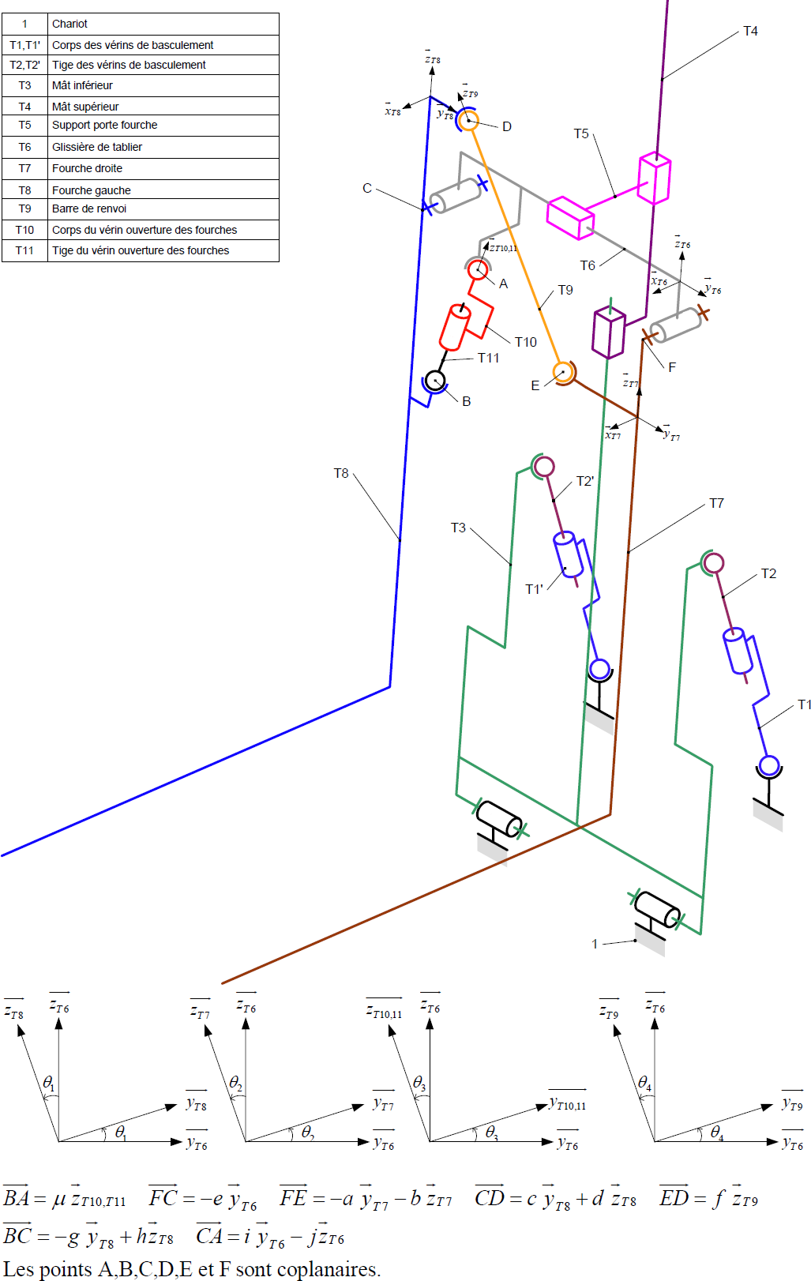








Pesanteur
T9
Rotule E
Pesanteur
Rotule D
T8
Pivot $\vec{x_{T8}}$
T6
Pivot $\vec{x_{T6}}$
T7
Rotule B
Rotule A
Glissière $\vec{y_{T6}}$
T11
T10
T5
Pivot glissant $\vec{z_{T10}}$
Glissière $\vec{z_{T6}}$
T4
Glissière $\vec{z_{T6}}$
T2’
Rotule
T3
Rotule
T2
Pivot glissant
Pivot glissant
T1’
Pivot $\vec{y_{T7}}$
Pivot $\vec{y_{T7}}$
T1
Rotule
Rotule
1

Slide 2







Pesanteur
T9
Rotule E
Pesanteur
Rotule D
T8
Pivot $\left(?;\vec{x_{T8}}\right)$
T6
Pivot $\left(?,\vec{x_{T6}}\right)$
T7
Rotule B
Rotule A
Glissière $\vec{y_{T6}}$
T11
T10
T5
Pivot glissant
$$\left(?,\vec{z_{T10}}\right)$$
Glissière $\vec{z_{T6}}$
T4
Rotule
Centre $?$
Glissière $\vec{z_{T6}}$
Rotule
Centre $?$
T2’
T3
T2
Pivot glissant
Axe ?
Pivot glissant
Axe ?
T1’
Pivot $\left(?;\vec{y_{T7}}\right)$
Pivot $\left(?;\vec{y_{T7}}\right)$
T1
Rotule
Centre $?$
Rotule
Centre $?$
1

Slide 3
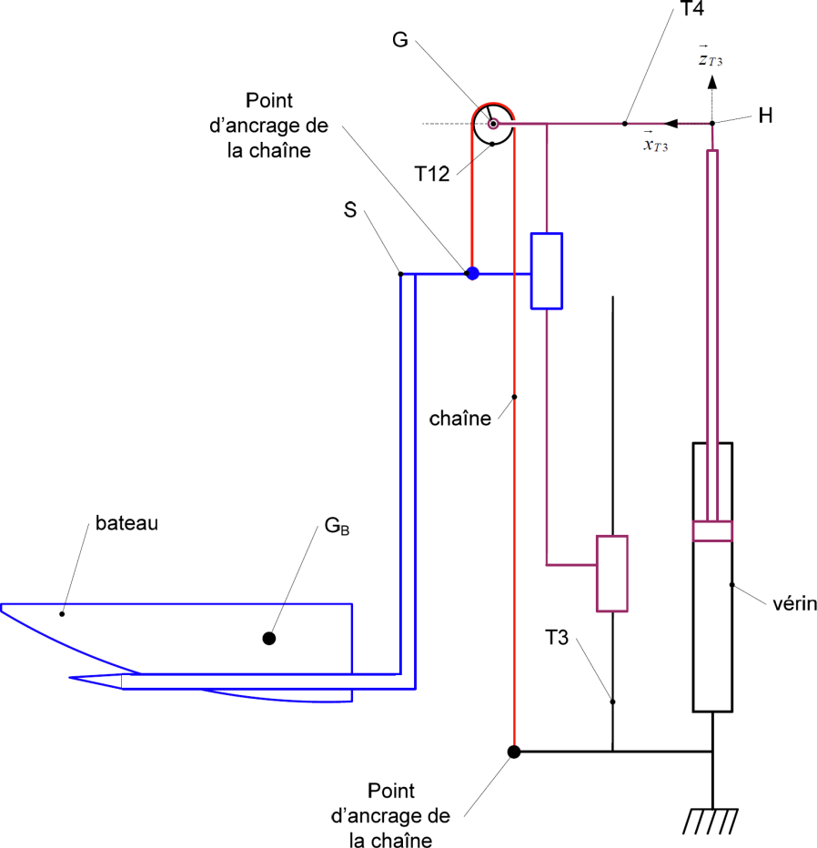








Pesanteur
$$m_{S}+m_{B}$$
Chaîne RSG en $J$
S
T12
Pivot
$$\left(G;\vec{y_{T3}}\right)$$
Pesanteur
$$m_{T3}$$
Glissière
$$\vec{z_{T3}}$$
T4
Chaîne RSG en $I$
Glissière
$$\vec{z_{T3}}$$
Pivot glissant $\left(H;\vec{z_{T3}}\right)$
T3
Pression

Slide 4
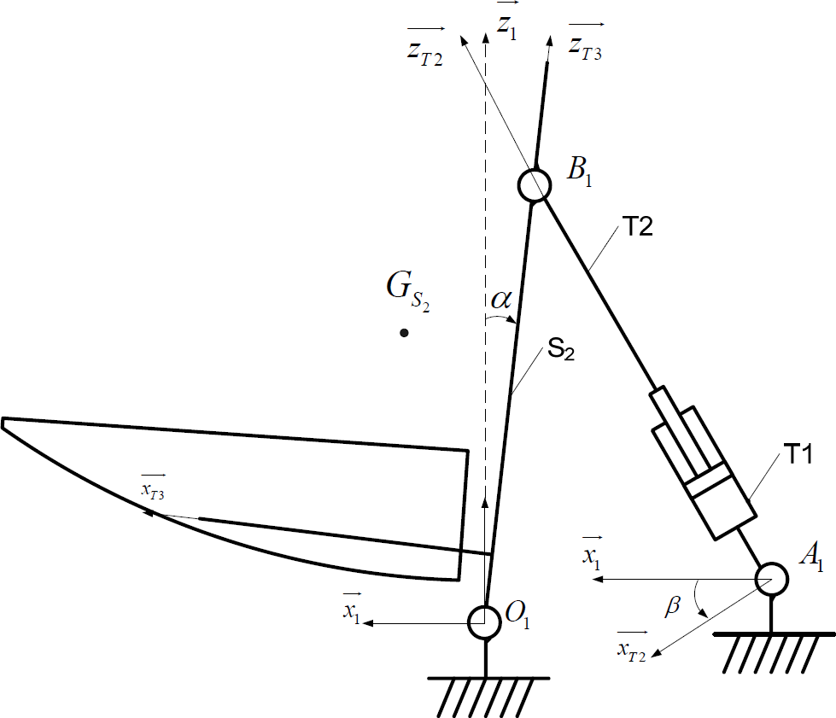




Pesanteur
S2
Pivot $\left(B_{1};\vec{y_{1}}\right)$
T2
Pivot avec frottement $\left(O_{1};\vec{y_{1}}\right)$
Pression
Pivot glissant
$\left(B_{1};\vec{z_{T2}}\right)$
1
T1
Pivot $\left(A_{1};\vec{y_{1}}\right)$

Slide 5
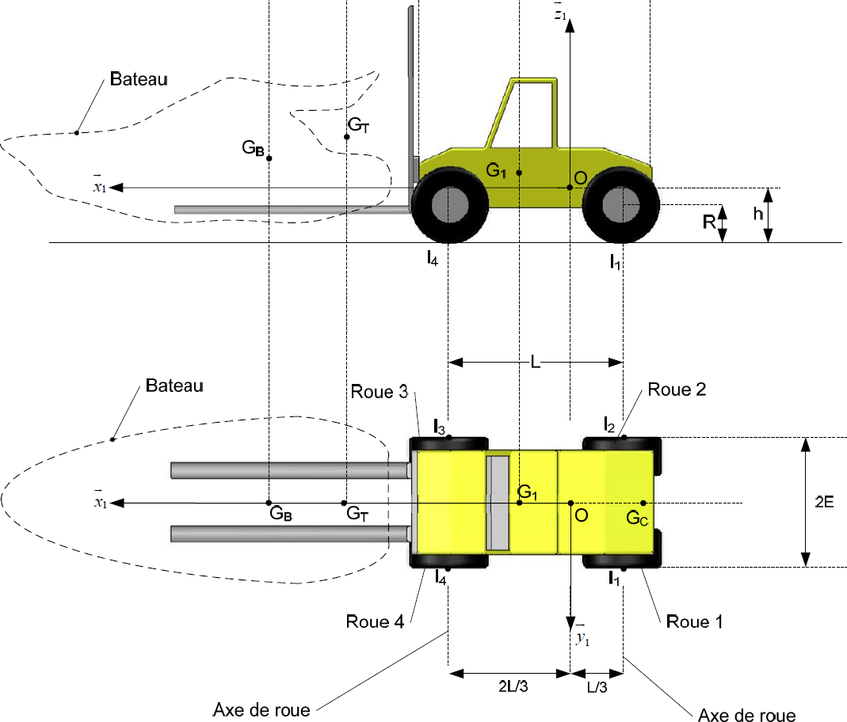





Pesanteur
$$Σ+B$$
CP $\left(I_{1};\vec{z}\right)$
CP $\left(I_{3};\vec{z}\right)$
CP $\left(I_{2};\vec{z}\right)$
CP $\left(I_{4};\vec{z}\right)$
0

Slide 6
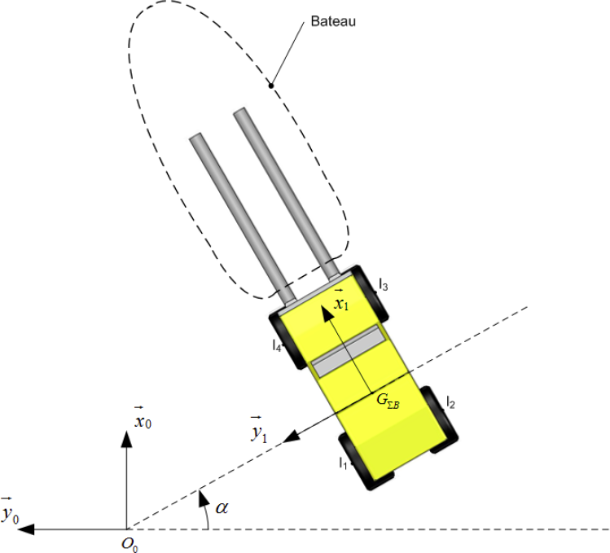
Pression

